Slide 1
Só serão admitidas as inscrições realizadas através do link: http://smcsistemas.prefeitura.sp.gov.br/capac/.
Para tanto, o responsável pelo Núcleo Artístico e/ou o proponente jurídico deverá: a) Selecionar o botão “Fomentos” previsto na plataforma; b) Selecionar o edital do seu interesse, ler o breve resumo e selecionar “Inscreva-se”; c) Realizar o login informando e-mail cadastrado e senha; c1) Caso não tenha cadastro acessar “Não possui cadastro? Clique aqui” e realizar o cadastro conforme informações solicitadas. a) Após realizar o login o responsável pela inscrição deverá selecionar o botão “Adicionar” localizado no lado direito para cadastrar os dados iniciais do projeto e do responsável jurídico; b) Após o cadastro das primeiras informações o usuário deverá confirmar os dados; c) Após a confirmação dos dados, será aberto, no lado esquerdo da página, um ícone de “Buscar Empresa” que deverá ser selecionado e inserido o CNPJ do proponente jurídico do projeto para que o sistema gere as informações básicas (Razão Social, contatos e endereço) do proponente jurídico; g.1) Caso o proponente jurídico não tenha cadastro no sistema CAPAC o mesmo será encaminhado para uma página que deverá informar a Razão Social, contatos e endereço para o cadastro.
h) Após gravar e confirmar os dados do proponente jurídico, o usuário deverá selecionar o botão “Anexos” localizado no lado esquerdo da página. Nesta aba deverão ser inseridos todos os anexos obrigatórios, assim como do projeto e do portfólio/clipping do núcleo e/ou coletivo e do projeto.
h.1) Sobre os anexos é importante informar que só serão permitidos anexos em formato “PDF – Portable Document Format” e o tamanho limite de cada anexo deverá ser de até 6 (seis) MB – Mega Byte.
i) Após realizar o “upload” dos anexos obrigatórios, do projeto e do portfólio/clipping o usuário deverá selecionar o botão “Enviar” para que todos os anexos sejam anexados. Se preferir poderá realizar o “upload” individual e “Enviar” de cada anexo individualmente ou de forma conjunto.
j) Após o envio de todos os anexos, o usuário deverá selecionar o botão “Finalizar” localizado no lado esquerdo da página aonde será informado se há algum tipo de pendência para o envio do projeto.
j.1) O projeto após o envio não poderá ser mais editado, assim recomenda-se, que o interessado releia as informações e anexos antes do envio definitivo. Os anexos e informações poderão ser editadas enquanto não enviadas de forma definitiva.
k) Caso o interessado queira enviar o projeto deverá selecionar o botão “Clique aqui para enviar seu projeto”. Após a confirmação do envio, será gerado um documento que trará o numero do protocolo do projeto enviado e um breve resumo sobre o projeto. Recomendamos que o documento gerado seja guardado como comprovação da inscrição.

Slide 2
l) Caso seja de interesse a Secretaria Municipal de Cultura disponibilizará o manual de inscrição da plataforma através do link: http://smcsistemas.prefeitura.sp.gov.br/manual/capac/
3.3- A Supervisão de Fomento às Artes estará disponível para consultas sobre a utilização da ferramenta de inscrição online durante todo o período de inscrições pelo e-mail: fomentolinguagens@prefeitura.sp.gov.br.
3.4- Em caso de problemas técnicos com o recebimento de alguma das inscrições feitas online, a proponente será notificada através de correspondência eletrônica para apresentar as vias do projeto em formato impresso no prazo de até 02 (dois) dias úteis. 3.4.1- Não será aceita a inscrição de interessado que apresente anexo em branco ou não preenchido. Nestes casos, a proponente terá sua inscrição indeferida, não configurando a hipótese de falha técnica prevista no item 3.4.

Slide 3
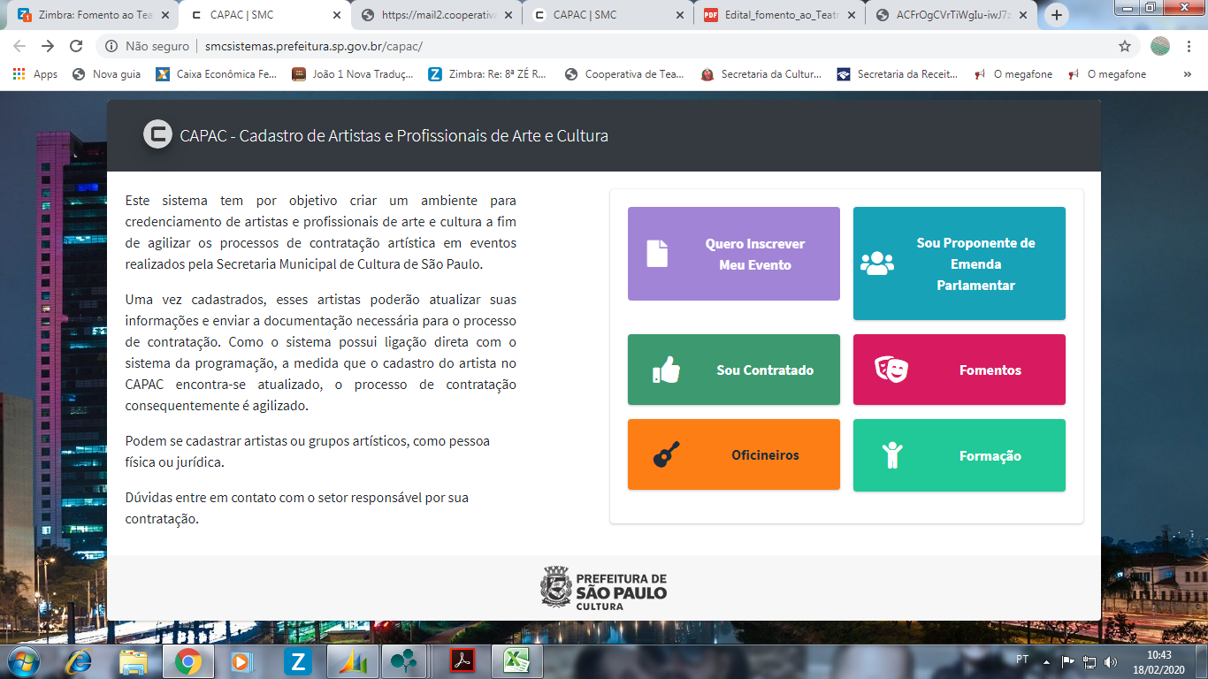

Slide 4
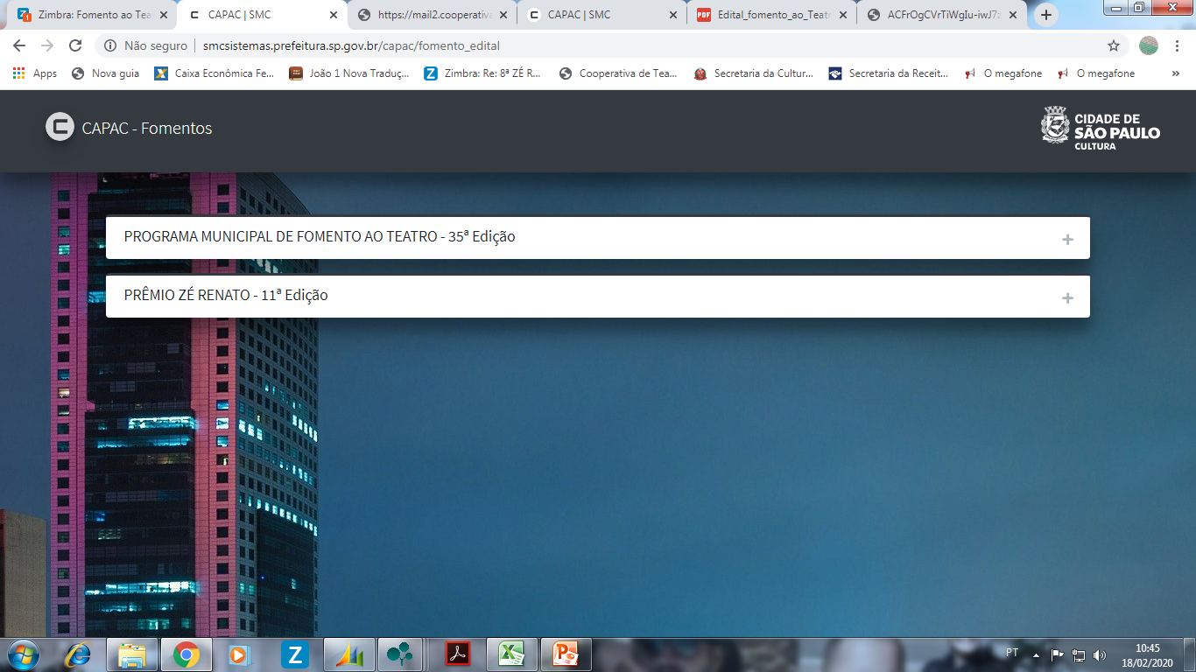

Slide 5
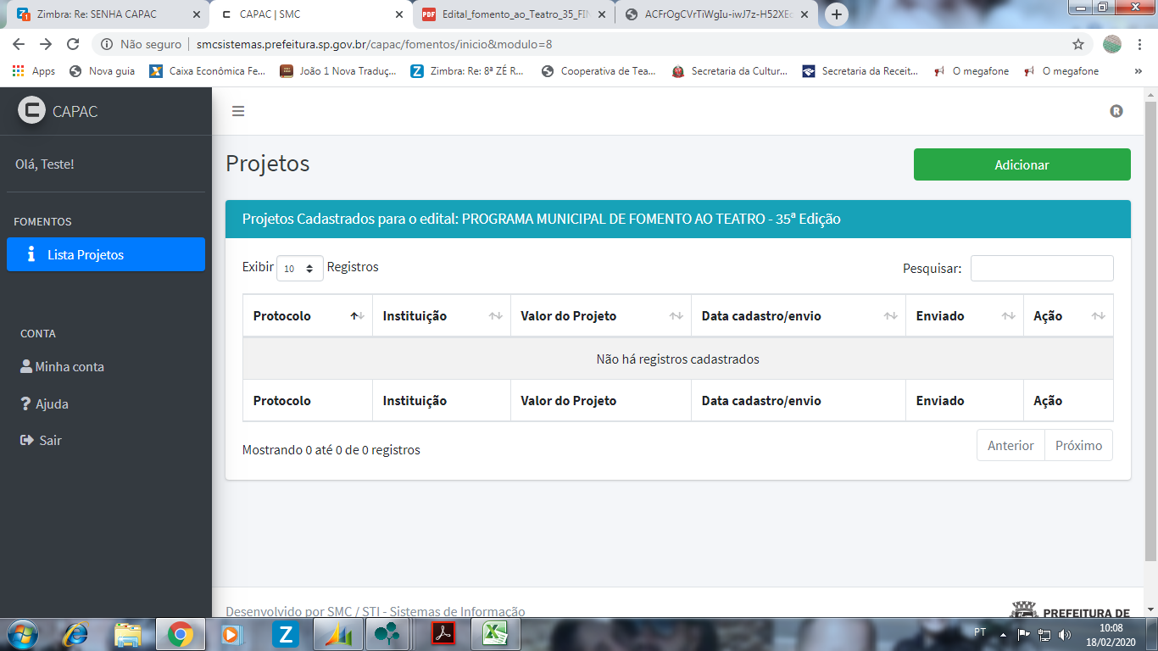

Slide 6
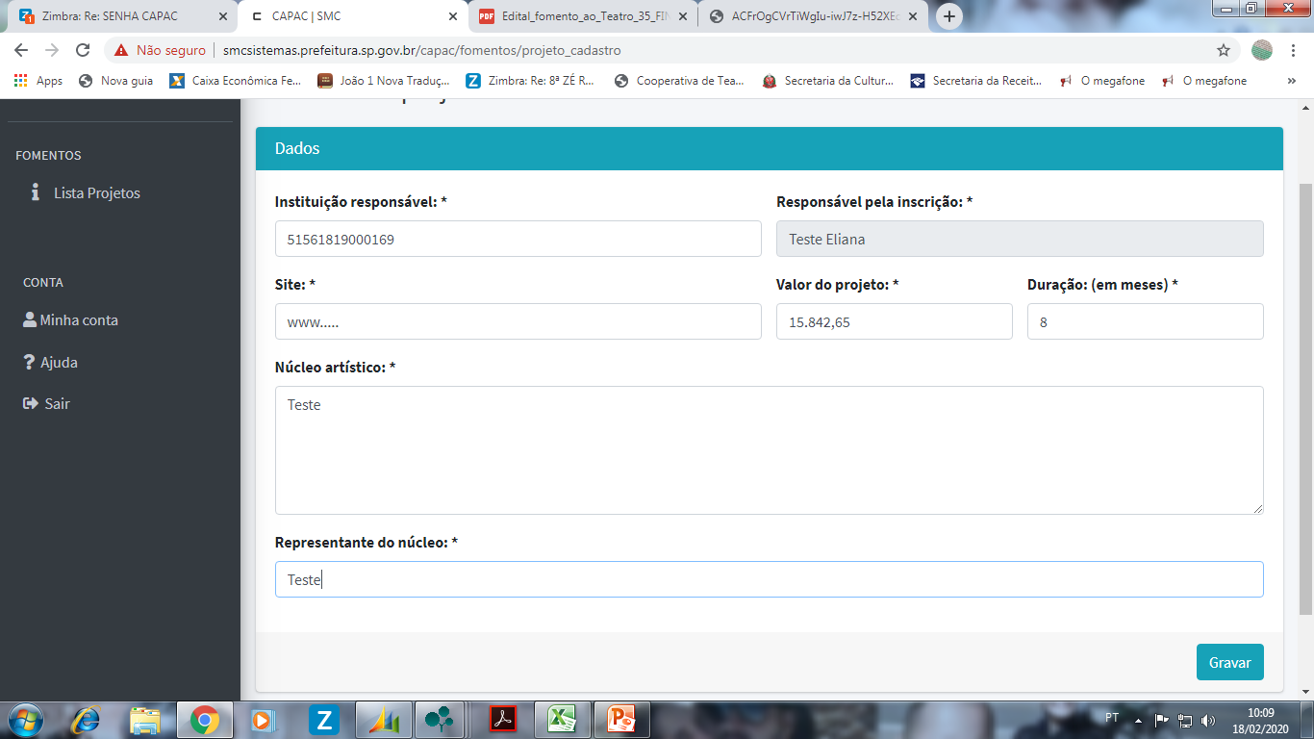

Slide 7
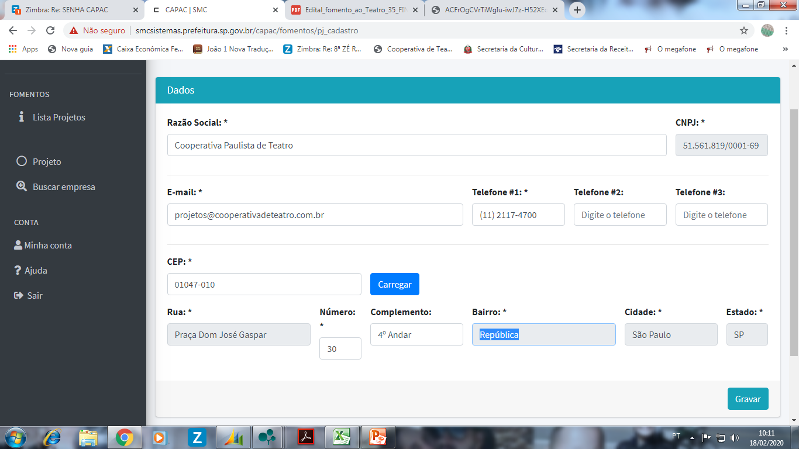

Slide 8
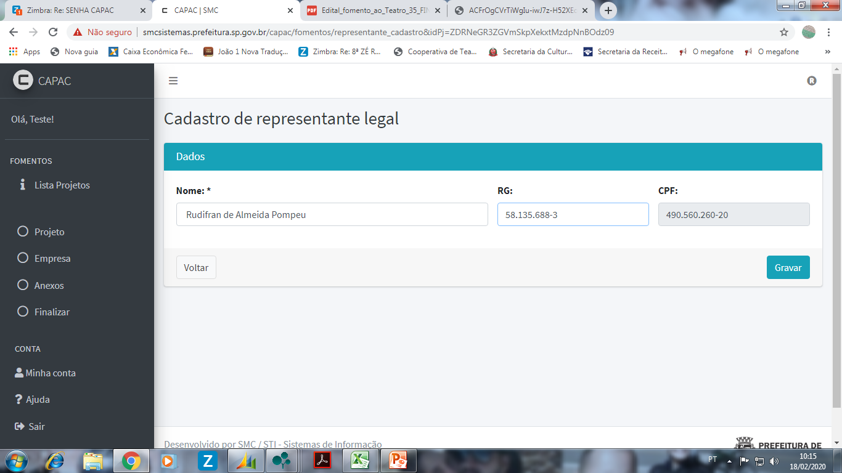
Na tela Empresa, cadastrar o representante jurídico.

Slide 9
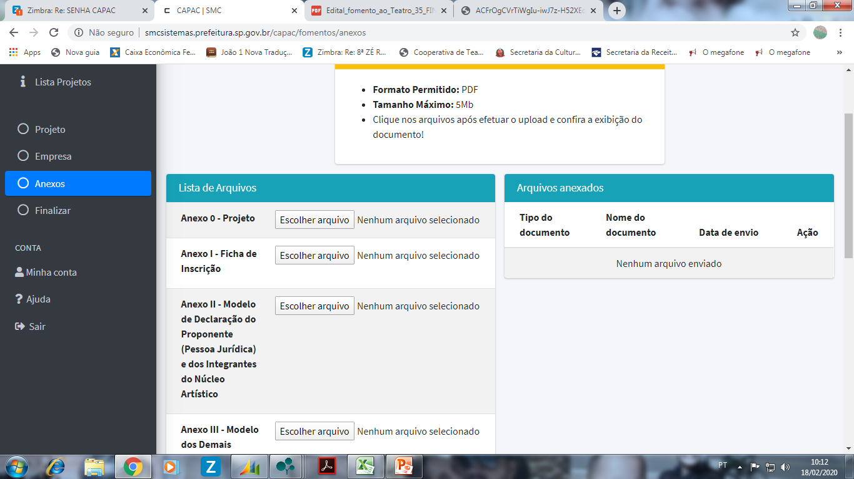

Slide 10
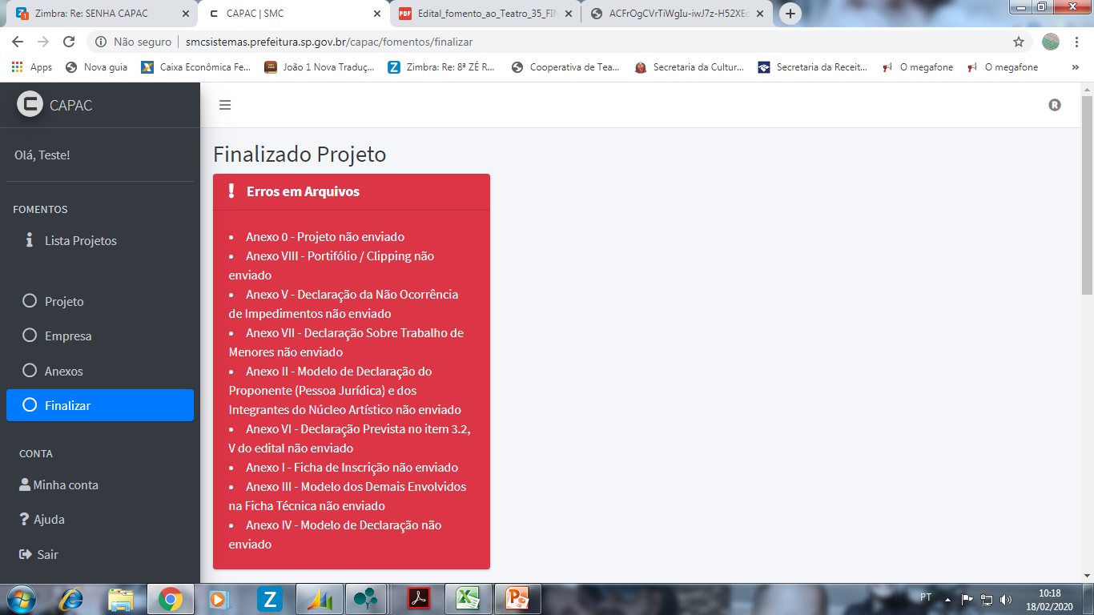
Na tela Finalizar aparecerão os erros.

Slide 11
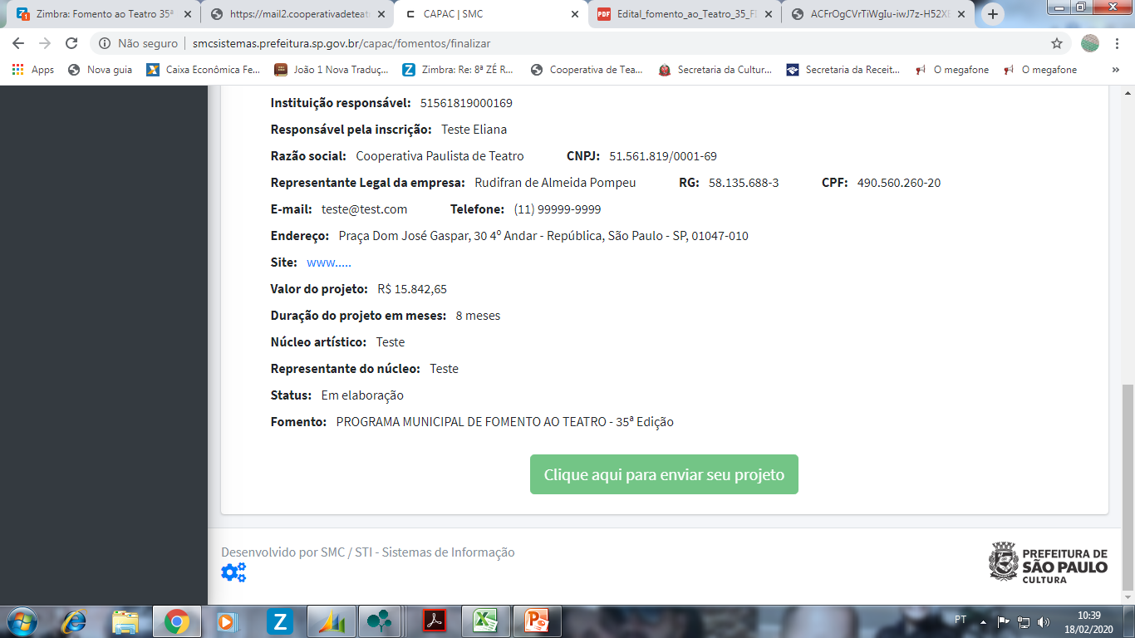
Se as informações estiverem corretas, enviar.

